Slide 1
示例：教学管理数据库系统中的学习关系SC
字段名 | 类型 | 宽度 | 小数位数 | 主键 | 外键 | NULL | 其它
S# | char | 9 |  | Y | Y | N | 相对于学生关系
C# | char | 7 |  | Y | Y | N | 相对于课程关系
GRADE | int |  |  |  |  |  | 0-100
列名
数据类型
完整性约束

Slide 2
一、表的定义、修改与撤消
其中：
●典型的<数据类型>
（a）CHAR(m)：长度为m的字符(串)型数据，长度不够时用空白字符补充，不超过240。
（b）VARCHAR(m)：长度小于等于m的字符(串)型数据，长度不够时不补充其它字符。
（c）INT / INTEGER：长整型数据。
（d）DATE：日期型数据，形式为YYYY-MM-DD，分别表示年、月、日。

Slide 3
一、表的定义、修改与撤消
其中：
●典型的<列的完整性约束>
① NULL：指出该列可以为空值。
② NOT NULL：指出该列不能为空值。每一个表中至少应有一个列的可选项为NOT NULL。
③ PRIMARY KEY：指出该列名为表的主键。

Slide 4
一、表的定义、修改与撤消
例5.1 图1.11所示的大学教学管理数据库中的专业关系SS，可用如下的表定义语句定义：
CREATE TABLE SS
（SCODE# CHAR(5) PRIMARY KEY,
SSNAME VARCHAR(30) NOT NULL）;

Slide 5
一、表的定义、修改与撤消
其中：
●典型的<列的完整性约束>
④ DEFAULT：给所在的列设置一个缺省值。
DEFAULT（<缺省值>）
⑤ CHECK：指出该列的值只能取CHECK约束条件范围的值。
CHECK（<值的约束条件>）

Slide 6
例5.2 图1.11所示的大学教学管理数据库中的学生关系表S，可用如下的表定义语句定义：
CREATE TABLE S
（S# CHAR(9) PRIMARY KEY，
SNAME CHAR(10) NOT NULL，
SSEX CHAR(2)
CHECK(SSEX IN (′男′，′女′))，
SBIRTHIN DATE NOT NULL，
PLACEOFB CHAR(16)，
SCODE# CHAR(5) NOT NULL，
CLASS CHAR(5) NOT NULL）；

Slide 7
一、表的定义、修改与撤消
利用SQL Server 2005的查询编辑器，实现创建例5.2的表S的过程如下：

Slide 8
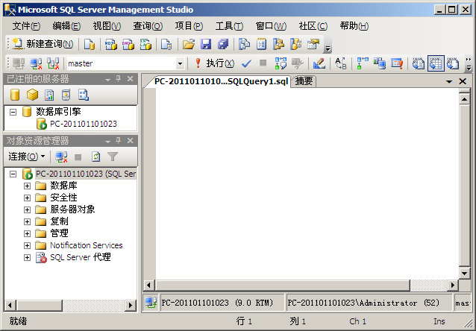
利用SQL Server 2005查询编辑器创建表S过程：
（1）启动SQL Server Management Studio工具，并连接到当前服务器。单击工具栏中“新建查询（N）”按钮,右栏显示查询编辑器窗口 ：

Slide 9
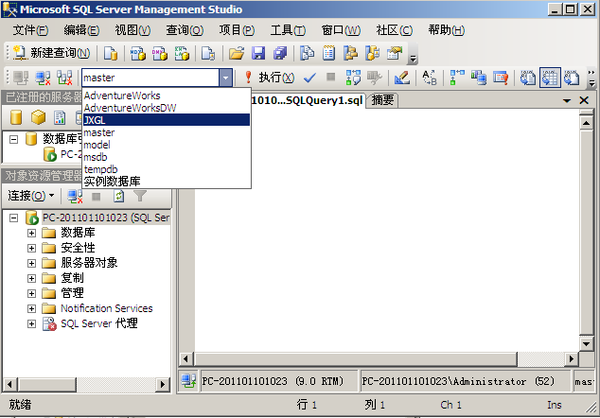
利用SQL Server 2005查询编辑器创建表S过程：
（2）在“可用数据库”中选择当前操作的数据库为“JXGL”数据库 ：

Slide 10
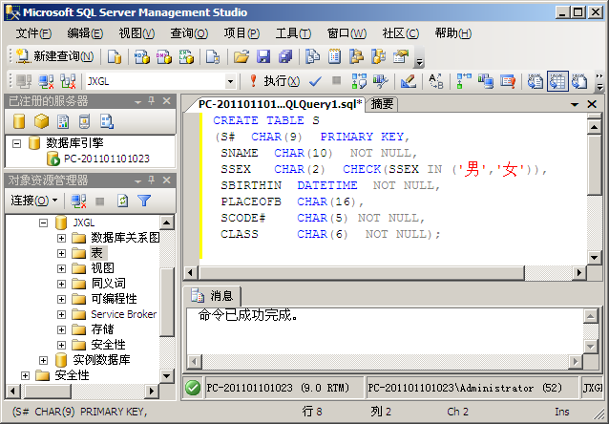
利用SQL Server 2005查询编辑器创建表S过程：
（3）在查询编辑器中输入例5.2的创建表S的SQL语句，然后单击“！执行(X)”按钮，在“消息”栏中显示“命令已成功完成”。

Slide 11
一、表的定义、修改与撤消
其中：
● <表的完整性约束>
① 表的主键约束子句，格式为
PRIMARY KEY(<主键列名1> [，<主键列名2>，
…，<主键列名r>])

Slide 12
一、表的定义、修改与撤消
例5.3 大学教学管理数据库中的学习关系SC，可用如下的表定义语句定义：
CREATE TABLE SC
（S# CHAR(9),
C# CHAR(7)，
GRADE SMALLINT DEFAULT(0),
PRIMARY KEY(S#，C#)） ；

Slide 13
一、表的定义、修改与撤消
● <表的完整性约束>
② 表的外键约束
格式为：
FOREIGN KEY (<列名1>)
REFERENCE <表名> （<列名2>）
本子句定义了一个列名为“<列名1>”的外键，它与表“<表名>”中的“<列名2>”相对应。
显然，“<列名2>”在表“<表名>”中是主键。

Slide 14
一、表的定义、修改与撤消
例5.4 大学教学管理数据库中的学习关系SC，可重新用如下的表定义语句定义如下：
CREATE TABLE SC
（S# CHAR(9),
C# CHAR(7)，
GRADE SMALLINT DEFAULT(0),
PRIMARY KEY(S#，C#)，
FOREIGN KEY (C#)
REFERENCES C (C#)) ；

Slide 15
一、表的定义、修改与撤消
● <表的完整性约束>
③ 表检验CHECK约束
语句格式：
CHECK (<值的约束条件>)
指出该表中某列的值只能取CHECK约束条件范围的值。与列检验约束CHECK所不同的是，表检验约束CHECK子句是一个独立的子句而不是子句中的一部分。
表检验约束CHECK子句中的<值的约束条件>不仅可以是一个条件表达式，而且还可以是一个包含SELECT语句。

Slide 16
一、表的定义、修改与撤消
例5.5 大学教学管理数据库中的学习关系SC，还可用如下的表定义语句定义如下：
CREATE TABLE SC
（S# CHAR(9),
C# CHAR(7)，
GRADE SMALLINT DEFAULT(0),
PRIMARY KEY(S#，C#)，
FOREIGN KEY (C#) REFERENCES C（C#）,
CHECK(GRADE BETWEEN 0 AND 100))；

